Slide 1
Основы стандартизации
Глава 2. Методы стандартизации.

Slide 2
2. Методы стандартизации.
Стандартизация - это комплекс методов, необходимых для установления оптимального решения повторяющихся задач и узаконивания его в качестве норм и правил.
Метод стандартизации - это прием или совокупность приемов, с помощью которых достигаются цели стандартизации. Стандартизация базируется на общенаучных и специфических методах:
1. упорядочение объектов стандартизации;
2. параметрическая стандартизация;
3. унификация продукции;
4. агрегатирование;
5. комплексная стандартизация;
6. опережающая стандартизация.

Slide 3
1. Упорядочение объектов стандартизации - универсальный метод в области стандартизации продукции, процессов и услуг. Упорядочение направлено на сокращение многообразия. Результатом работ по упорядочению являются:
ограничительные перечни комплектующих изделий для конечной готовой продукции;
альбомы типовых конструкций изделий;
типовые формы технических, управленческих и прочих документов.
Упорядочение как универсальный метод состоит из отдельных методов:
1. Систематизация
2. Кодирование
3. Классификация
4. Селекция
5. Симплификация
6. Типизация
7. Оптимизация

Slide 4
1. Систематизация объектов стандартизации заключается в научно обоснованном последовательном классифицировании и ранжировании совокупности конкретных объектов стандартизации.
Цель –расположить объекты, явления и понятия в определенной последовательности, образующей четкую систему, удобную для пользования.
При систематизации необходимо учитывать взаимосвязь объектов. Наиболее простой формой является алфавитная система расположения объектов. Такую систему используют в различных справочниках. Применяют также порядковую нумерацию, систематизируемых объектов или расположение их в хронологической последовательности, например регистрация стандартов.
Например, Общероссийский классификатор промышленной и сельскохозяйственной продукции (ОКП) систематизирует всю товарную продукцию (по отраслевой принадлежности) в виде различных классификационных группировок и конкретных наименований продукции.

Slide 5
2. Для эффективного управления производством необходимо своевременно получать, передавать и перерабатывать большое количество самой разнообразной информации. Для этого используют автоматизированные системы управления. Вычислительная техника работает только с информацией, представленной в закодированном виде, т.е. в виде сочетания различных цифр и букв.
Кодирование представляет собой образование по определенным правилам и присвоение кодов объекту или группе объектов и позволяющее заменить несколькими знаками (символами) наименования этих объектов. С помощью кодов обеспечивается идентификация объектов максимально коротким способом. Стремление к минимизации количества знаков, идентифицирующих объекты, способствует повышению эффективности сбора, учёта, хранения и обработки информации.
Кодовое обозначение характеризуется:
алфавитом кода;
структурой кода;
числом знаков – длиной кода;
методом кодирования.

Slide 6
Коды должны удовлетворять следующим основным требованиям:
однозначно идентифицировать объекты и (или) группы объектов, т.е. быть идентификаторами;
иметь минимальное число знаков (минимальную длину) и достаточное для кодирования всех объектов (признаков) данного множества;
иметь достаточный резерв для кодирования вновь возникающих объектов кодируемого множества;
быть удобными для использования человеком, а также для компьютерной обработки закодированной информации;
обеспечивать возможность автоматического контроля ошибок при вводе в компьютерные системы.

Slide 7
Классификационные методы кодирования разделяют на 2 типа:
А. Последовательный метод используется при иерархическом методе классификации, когда множество разделяется на подмножества в нужной последовательности и когда кодовое обозначение строится по заданной структуре, определяющей последовательность и количественный состав признаков на каждом уровне деления. К недостаткам метода следует отнести:
зависимость кода от установленных правил образования;
необходимость иметь резервные коды на случай включения дополнительных объектов;
невозможность изменения состава и количества признаков, через которые идентифицируется объект.
Б. Параллельный метод используется при фасетной классификации объектов, когда коды присваиваются фасетам и признакам независимо друг от друга. Структура кодового обозначения определяется фасетной формулой. Параллельный метод применяется при автоматической обработке и при решении технико-экономических задач, характер которых часто меняется, и когда необходимо анализировать различные множества объектов. Метод обеспечивает возможность независимого изменения и дополнения характеристик объектов и их различных сочетаний, необходимых для решения конкретных задач. К недостаткам метода следует отнести громоздкость фасетных формул и избыточную емкость кодов.

Slide 8
Алфавит кода представляет собой систему знаков (символов), составленных в определенном порядке, куда входят буквы, цифры и другие знаки с клавиатуры печатающего устройства. Коды бывают цифровые, буквенные и буквенно-цифровые. Наибольшее применение нашли цифровые коды. Чаще всего это десятичные коды. Когда подмножество не превышает 10 объектов, код составляет 1 знак – от 0 до 9 включительно, когда множество превышает 10 объектов – 2 знака – от 00 до 99 включительно. Наибольшая эффективность в процессе обработки информации при применении цифровых кодов из 5 и менее цифр. Структура кода представляет собой графическое изображение последовательности расположения знаков кода и соответствующее этим знакам наименование уровня деления.
Структура кода для Общероссийского классификатора продукции (ОКП)
ХХ | Х | Х | Х | Х
Класс | Подкласс | Группа | Подгруппа | Вид

Slide 9
Число знаков в коде определяется его структурой и зависит от количества объектов, входящих в подмножества, образуемые на каждом уровне деления. При определении числа знаков на каждом уровне деления необходимо иметь в виду возможность появления новых объектов и предусматривать резервные коды.
Методы кодирования связаны с методами разделения множества на подмножества. Метод присвоения объектам порядковых цифровых номеров, при котором кодовыми обозначениями служат числа натурального ряда, обеспечивает полную идентификацию объектов, но не является информативным, т.к. не отражает признаков, присущих множеству. В отличие от него идентифицированные методы кодирования обеспечивают идентификацию объектов через коды, составленные по определенным правилам и включающие определенный набор кодов отдельных признаков, характеризующих эти объекты.

Slide 10
3. Классификация – это разделение множества объектов на классификационные группировки по сходству или различию на основе определенных признаков в соответствии с некоторыми правилами.
Основными методами классификации объектов технико-экономической и социальной информации являются иерархический и фасетный.
Иерархический метод – исходное множество объектов последовательно разделяется на подмножества (классификационные группировки), а те, в свою очередь, - на подмножества и т.д. Таким образом множество объектов разделяется на классы, группы, виды и т.д. по основным признакам, характеризующим эти объекты по принципу от общего к частному, т.е. каждая группировка в соответствии с выбранным признаком (основанием деления) делится на несколько других группировок, каждая из которых по другому признаку делится на несколько подчиненных группировок и т.д. В результате между классификационными группировками устанавливается отношение подчинения (иерархии).

Slide 11
Построение иерархической классификации объектов, как правило, происходит в следующей последовательности:
определяется множество объектов, которое необходимо классифицировать (предприятий, процессов, изделий и т.п.) для решения конкретных задач;
выделяются основные признаки (свойства, характеристики, показатели, параметры), по которым множество будет делиться на подмножества;
выбирается порядок следования признаков – уровней деления и их количество.
При построении иерархической классификации необходимо соблюдать следующие правила:
разделение множества на подмножества на каждом уровне производится только по одному признаку деления;
получаемые в результате деления группировки на каждом уровне относятся только к одной выше стоящей группировке и не пересекаются, т.е. не повторяются;
разделение множества осуществляется без пропусков очередного или добавления промежуточного уровня деления;
классификация производится таким образом, чтобы сумма образованных подмножеств составляла делимое множество.

Slide 12
Наиболее сложными вопросами, возникающими при построении иерархической классификации считают выбор системы признаков, используемых в качестве основания деления и определение порядка их следования.
В основу иерархической классификации закладываются признаки, являющиеся необходимыми в решении задач, для которых она создается. Последовательность признаков строится по принципу – от общего к частному, с учетом приоритетной вероятности обращения к разным уровням деления при решении конкретных задач.
Преимущества иерархической классификации – логичность, последовательность и хорошая приспособленность для ручной обработки информации. Недостатки – малая гибкость структуры, обусловленная фиксированностью признаков (оснований деления) и заранее установленный порядок их следования. Включение новых уровней деления по дополнительным признакам затруднительно, особенно если нет возможности расширения. Иерархический метод не позволят агрегировать объекты по необходимому для конкретных задач сочетанию признаков, что ещё раз подтверждает его негибкость.

Slide 13
Фасетный метод классификации характеризуется тем, что множество объектов разделяется на независимые подмножества (классификационные группировки), обладающие определенными признаками, необходимыми для решения конкретных задач.
Последовательность построения фасетной классификации такая же, как при построении иерархической, т.е. определяется множество объектов, выделяются основные признаки и группы признаков этого множества и выбирается порядок следования групп признаков (фасетов) и признаков-характеристик.
Для вычленения из множества объектов конкретного подмножества, обладающего определенными признаками, необходимо выделить основные признаки – характеристики, всесторонне характеризующие объект и обеспечивающие его идентификацию, сгруппировать их по признаку однородности в фасеты, присвоить им коды, определить фасетные формулы для образования подмножеств.
Особенность фасетного метода состоит в том, что подмножества составляются по принципу от общего к частному, т.е. на основе различных наборов конкретных характеристик объекта формируются конкретные подмножества.
Преимущества метода – гибкость, которая позволяет систематизировать объекты по необходимому набору признаков и осуществлять информационный поиск по любому сочетанию фасетов. Метод хорошо приспособлен для автоматического формирования подмножеств на основе выбранного перечня признаков, но менее удобен для ручной обработки информации.

Slide 14
Порядок проведения работ по классификации и кодированию информации регламентирован комплексом стандартов – Единая Система Классификации и Кодирования Технико-Экономической и Социальной Информации (ЕСКК ТЭИ).
ЕСКК ТЭИ – это официальные документы, представляющие собой систематизированный свод наименований и кодов классификационных группировок или объектов классификации в области технико-экономической информации.
В зависимости от уровня утверждения и сферы применения разрабатываются классификаторы следующих категорий:
общероссийский
отраслевой
предприятий (объединений, организаций, ассоциаций).
Общероссийские классификаторы утверждает Ростехрегулирование, и применение их является обязательным при обмене информацией между системами управления государственного уровня и при заполнении унифицированных форм документов.
Отраслевые классификаторы действуют в рамках утвердившей их отрасли (министерства, ведомства) при заполнении отраслевых документов.
Классификаторы предприятий действуют в рамках утвердивших их предприятий (объединений). В качестве классификаторов предприятий могут использоваться выборки из общероссийских и отраслевых классификаторов.

Slide 15
В число общероссийских входят классификаторы:
Общероссийский классификатор предприятий и организаций (ОКПО). Объектами классификации в ОКПО являются предприятия, организации независимо от форм собственности, банковские учреждения, общественные учреждения, общественные объединения, представительства, отделения, филиалы и др. В ОКПО использована порядковая система кодирования. Длина кодового обозначения – 7 знаков, которыми можно закодировать до 10 млн. объектов, и контрольное число. Алфавит кода – цифровой.
Общероссийский классификатор единиц измерения (ОКЕИ). Объектами классификации являются единицы измерения, используемые в различных сферах деятельности. В ОКЕИ 7 групп единиц: длины, площади, объема, массы, технические, времени и экономические. В ОКЕИ 2 раздела. 1 – «Международные единицы измерения, включенные в ЕСКК», сформирован на базе международной классификации единиц измерения и включает часто употребляемые в РФ единицы измерения. 2 – «Национальные единицы измерения, включенные в ЕСКК» включает дополнительные национальные единицы измерения, отсутствующие в международных классификациях. Длина кодового обозначения – 3 знака, алфавит кода – цифровой. В классификаторе использовано серийно-порядковая система кодирования.

Slide 16
III. Общероссийский классификатор стандартов (ОКС). Объектами классификации являются стандарты и другие нормативные документы по стандартизации. Соответствует международному классификатору стандартов (МКС), утвержденному ИСО.
ОКС предназначен для использования при построении каталогов, указателей межгосударственных и национальных стандартов, для классификации стандартов и нормативных документов по стандартизации, содержащихся в базах данных, библиотеках и т.д.
В ОКС принят иерархический метод классификации. Длина кодового слова – 7 знаков, алфавит кода – цифровой.
Структура кодового обозначения ОКС
ХХ | ХХХ | Х
Класс | Группа | Подгруппа

Slide 17
4. Селекция объектов стандартизации - деятельность, заключающаяся в отборе таких конкретных объектов, которые признаются целесообразными для дальнейшего производства и применения в общественном производстве.
5. Симплификация - деятельность, заключающаяся в определении таких конкретных объектов, которые признаются НЕ целесообразными для дальнейшего производства и применения в общественном производстве.
Цель симплификации – уменьшить число типов и других разновидностей изделий до числа достаточного для удовлетворения существующих в данное время потребностей.
Процессы селекции и симпликации осуществляются параллельно. Им предшествуют классификация и ранжирование объектов и специальный анализ перспективности и сопоставления объектов с будущими потребностями.

Slide 18
6. Типизация объектов стандартизации - деятельность по созданию типовых (образцовых) объектов - конструкций, технологических правил, форм документации. В отличие от селекции отобранные конкретные объекты подвергают каким-либо преобразованиям, направленным на повышение их качества и универсальности.
7. Оптимизация объектов стандартизации заключается в нахождении оптимальных главных параметров (параметров назначения), а также значений всех других показателей качества и экономичности.
В отличие от работ по селекции и симплификации, базирующихся на несложных методах оценки и обоснования принимаемых решений, оптимизацию объектов стандартизации осуществляют путем применения специальных экономико-математических методах и моделей оптимизации. Целью оптимизации является достижение оптимальной степени упорядочения и максимально возможной эффективности по выбранному критерию.

Slide 19
2. Параметрическая стандартизация. Параметр продукции - это количественная характеристика его свойств. Наиболее важными параметрами являются характеристики, определяющие назначение продукции и условия её использования:
размерные параметры (размер одежды и обуви, вместимость посуды)
весовые параметры (масса отдельных видов спортинвентаря)
параметры, характеризующие производительность машин и приборов (производительность вентиляторов и полотеров, скорость движения транспортных средств)
энергетические параметры (мощность двигателя).
Продукция определенного назначения, принципа действия и конструкции, т.е. продукция определенного типа, характеризуется рядом параметров.

Slide 20
Набор установленных значений параметров называется параметрическим рядом. Разновидностью параметрического ряда является размерный ряд.
Например, для тканей размерный ряд состоит из отдельных значений ширины тканей, для посуды - отдельных значений вместимости. Каждый размер изделия (или материала) одного типа называется типоразмером.
Процесс стандартизации параметрических рядов - параметрическая стандартизация - заключается в выборе и обосновании целесообразности номенклатуры и численного значения параметров. Решается эта задача с помощью математических методов (например, для создания размерных рядов одежды и обуви).
Параметрические ряды машин, приборов, тары рекомендуется строить согласно системе предпочтительных чисел - набору последовательных чисел, измеряющихся в геометрической прогрессии. Смысл этой системы заключается в выборе лишь тех значений параметров, которые подчиняются строго определенной математической закономерности.

Slide 21
Применение системы предпочтительных чисел позволяет не только унифицировать параметры продукции определенного типа, но и увязать по параметрам продукцию различных видов - детали, изделия, транспортные средства и технологическое оборудование.
Например, практика стандартизации в машиностроении показала, что параметрические ряды деталей и узлов должны базироваться на параметрических рядах машин и оборудования. При этом целесообразно руководствоваться следующим правилом: ряду параметров машин по R5 должен соответствовать ряд размеров деталей по R10, ряду параметров машин по R10 - ряд размеров деталей по R20 и т.д.

Slide 22
3. Унификация продукции – деятельность по рациональному сокращению числа типов деталей, агрегатов одинакового функционального назначения.
Она базируется на классификации и ранжировании, селекции и симпликации, типизации и оптимизации элементов готовой продукции. Основные направления унификации:
разработка параметрических и типоразмерных рядов изделий, машин, оборудования, приборов, узлов и деталей;
разработка типовых изделий в целях создания унифицированных групп однородной продукции;
разработка унифицированных технологических процессов, включая технологические процессы для специализированных производств продукции межотраслевого применения;
ограничение целесообразным минимумом номенклатуры разрешаемых к применению изделий и материалов.

Slide 23
Унифицированным является изделие (деталь, узел, агрегат, конструктивный элемент, технологический процесс), которое создано на базе некоторого количества ранее существующих различных исполнений путем приведения их к единому исполнению, заменяющему любое из первичных.
При унификации устанавливают минимально необходимое, но достаточное число типов, видов, типоразмеров изделий, сборочных единиц и деталей, обладающих высокими показателями качества и полной взаимозаменяемостью.
Два направления унификации:
1. Ограничительное. Характеризуется проведением анализа номенклатуры выпускаемых изделий и ограничения её до минимально необходимой номенклатуры типоразмеров изделий и их элементов.
2. Компоновочное. Характеризуется проведением анализа потребности и выявлением номенклатуры необходимых изделий. Результатом является создание новых рядов машин на основе компоновки из определенного набора унифицированных узлов, агрегатов или блоков, но в пределах стандартных действующих типоразмерных рядов.

Slide 24
По содержанию унификацию подразделяют:
на внутриразмерную, когда унификация охватывает все разновидности (модификации) определенной машины, как в отношении её базовой модели, так и в отношении модификации этой модели;
на межразмерную, когда унифицируют не только модификации одной базовой модели, но и базовые модели машин разных размеров данного параметрического ряда;
на межтиповую, когда унификация распространяется на машины разных типов, входящих в различные параметрические ряды.
Результаты работ по унификации оформляются в виде:
альбомы типовых (унифицированных) конструкций деталей, узлов, сборочных единиц;
стандарты типов, параметров и размеров, конструкций, марок.

Slide 25
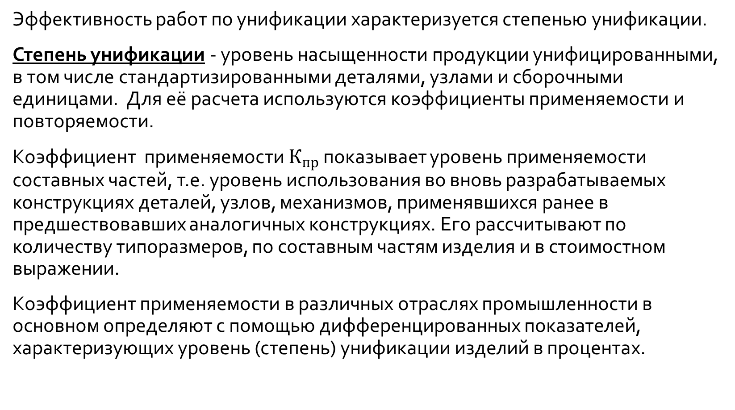
Эффективность работ по унификации характеризуется степенью унификации.
Степень унификации - уровень насыщенности продукции унифицированными, в том числе стандартизированными деталями, узлами и сборочными единицами. Для её расчета используются коэффициенты применяемости и повторяемости.
Коэффициент применяемости $К_{пр}$ показывает уровень применяемости составных частей, т.е. уровень использования во вновь разрабатываемых конструкциях деталей, узлов, механизмов, применявшихся ранее в предшествовавших аналогичных конструкциях. Его рассчитывают по количеству типоразмеров, по составным частям изделия и в стоимостном выражении.
Коэффициент применяемости в различных отраслях промышленности в основном определяют с помощью дифференцированных показателей, характеризующих уровень (степень) унификации изделий в процентах.

Slide 26
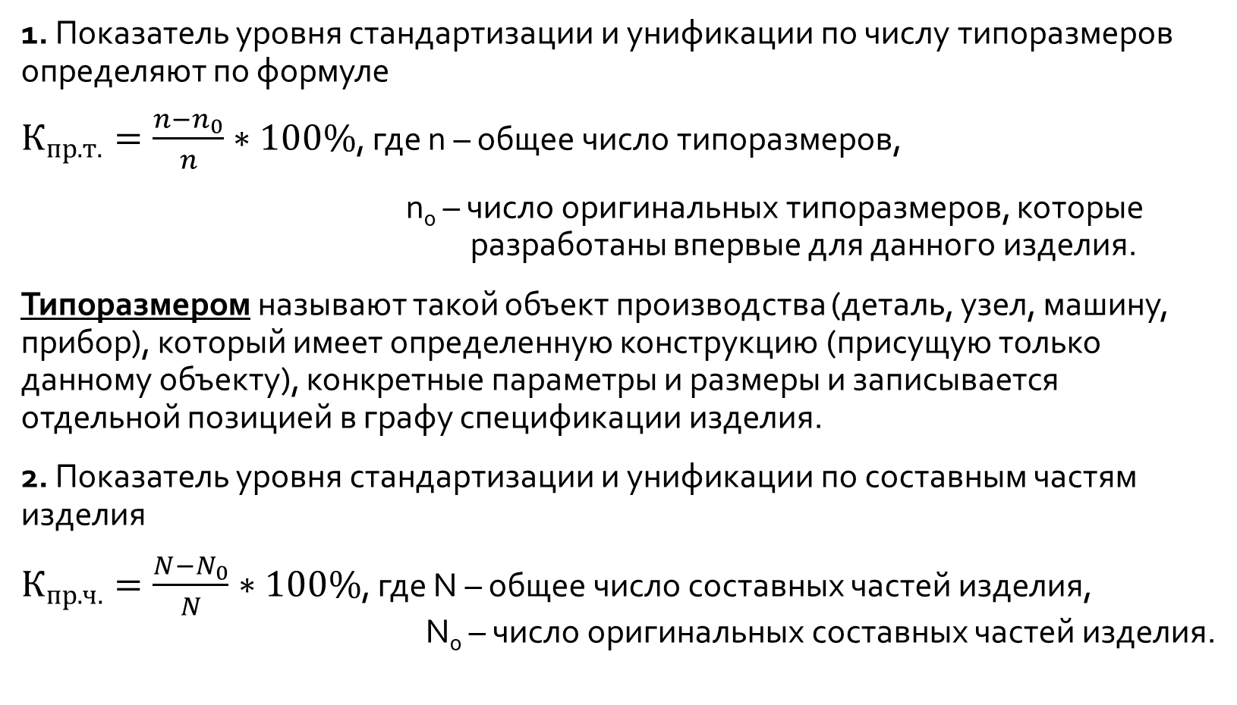
1. Показатель уровня стандартизации и унификации по числу типоразмеров определяют по формуле
$К_{пр.т.}=\frac{n−n_{0}}{n}∗100\%$, где n – общее число типоразмеров,
n₀ – число оригинальных типоразмеров, которые разработаны впервые для данного изделия.
Типоразмером называют такой объект производства (деталь, узел, машину, прибор), который имеет определенную конструкцию (присущую только данному объекту), конкретные параметры и размеры и записывается отдельной позицией в графу спецификации изделия.
2. Показатель уровня стандартизации и унификации по составным частям изделия
$К_{пр.ч.}=\frac{N−N_{0}}{N}∗100\%$, где N – общее число составных частей изделия, N₀ – число оригинальных составных частей изделия.

Slide 27
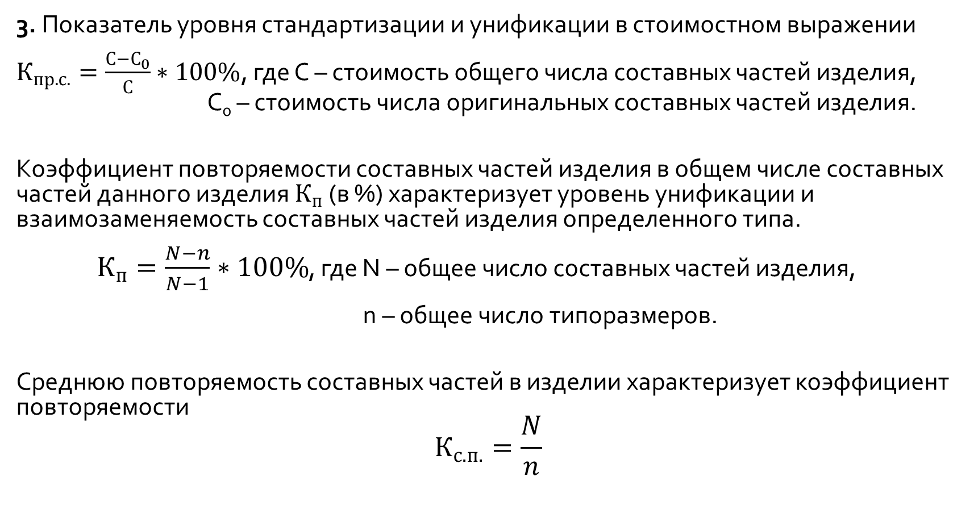
3. Показатель уровня стандартизации и унификации в стоимостном выражении
$К_{пр.с.}=\frac{С−С_{0}}{С}∗100\%$, где С – стоимость общего числа составных частей изделия, С₀ – стоимость числа оригинальных составных частей изделия.
Коэффициент повторяемости составных частей изделия в общем числе составных частей данного изделия $К_{п}$ (в %) характеризует уровень унификации и взаимозаменяемость составных частей изделия определенного типа.
$К_{п}=\frac{N−n}{N−1}∗100\%$, где N – общее число составных частей изделия,
n – общее число типоразмеров.
Среднюю повторяемость составных частей в изделии характеризует коэффициент повторяемости $$К_{с.п.}=\frac{N}{n}$$

Slide 28
Решим задачу.
Условие: определить уровень стандартизации и унификации продольно-обрабатывающего станка по коэффициенту применяемости (по числу типоразмеров, по составным частям изделия и в стоимостном выражении), а также уровень унификации и взаимозаменяемости по коэффициенту повторяемости составных частей и среднюю повторяемость составных частей данного изделия.
Дано: общее число типоразмеров n = 1657 число оригинальных типоразмеров n₀ = 203 общее число деталей N = 5402 число оригинальных деталей N₀ = 620 стоимость всех изделий С = 85 000 руб. стоимость оригинальных изделий С₀ = 27 200 руб.

Slide 29
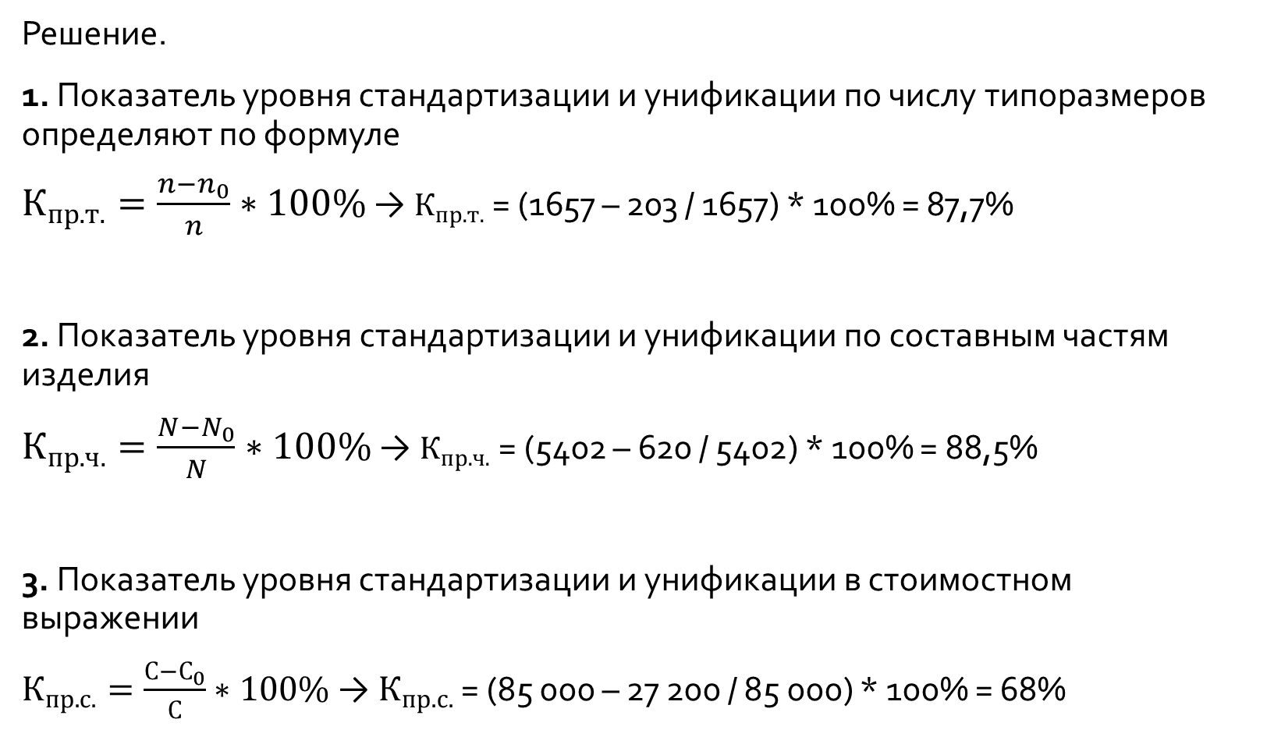
Решение.
1. Показатель уровня стандартизации и унификации по числу типоразмеров определяют по формуле
$К_{пр.т.}=\frac{n−n_{0}}{n}∗100\%$ → $К_{пр.т.}$ = (1657 – 203 / 1657) * 100% = 87,7%
2. Показатель уровня стандартизации и унификации по составным частям изделия
$К_{пр.ч.}=\frac{N−N_{0}}{N}∗100\%$ → $К_{пр.ч.}$ = (5402 – 620 / 5402) * 100% = 88,5%
3. Показатель уровня стандартизации и унификации в стоимостном выражении
$К_{пр.с.}=\frac{С−С_{0}}{С}∗100\%$ → $К_{пр.с.}$ = (85 000 – 27 200 / 85 000) * 100% = 68%

Slide 30
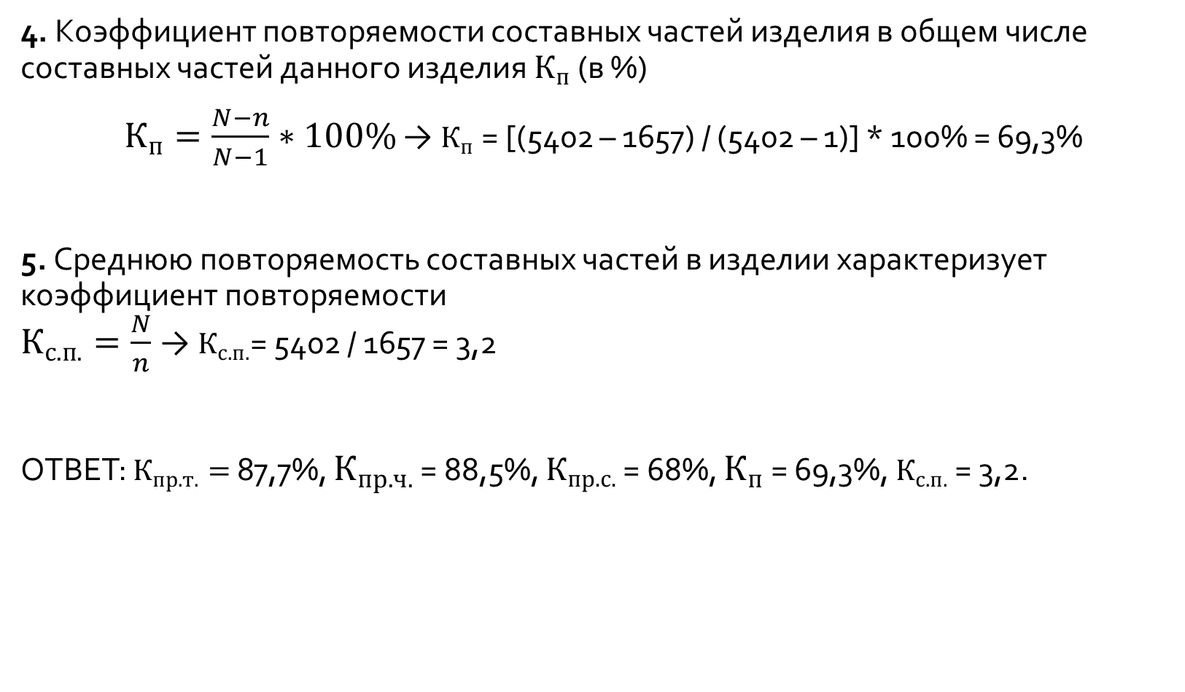
4. Коэффициент повторяемости составных частей изделия в общем числе составных частей данного изделия $К_{п}$ (в %)
$К_{п}=\frac{N−n}{N−1}∗100\%$ → $К_{п}$ = [(5402 – 1657) / (5402 – 1)] * 100% = 69,3%
5. Среднюю повторяемость составных частей в изделии характеризует коэффициент повторяемости $К_{с.п.}=\frac{N}{n}$→ $К_{с.п.}$= 5402 / 1657 = 3,2
ОТВЕТ: $К_{пр.т.}=$ 87,7%, $К_{пр.ч.}$ = 88,5%, $К_{пр.с.}$ = 68%, $К_{п}$ = 69,3%, $К_{с.п.}$ = 3,2.

